Slide 1
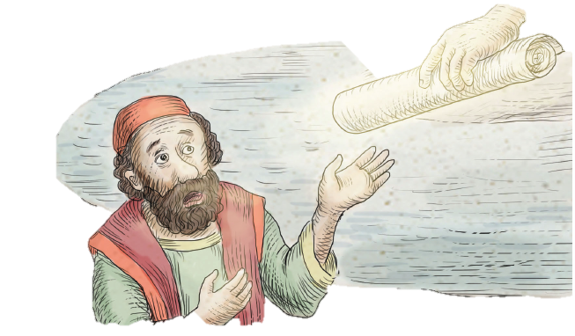
Isten üzenete a fogságban
Ezékiel próféta és a fogság

Slide 2
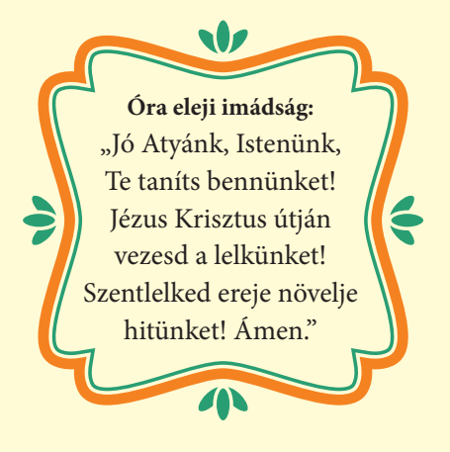
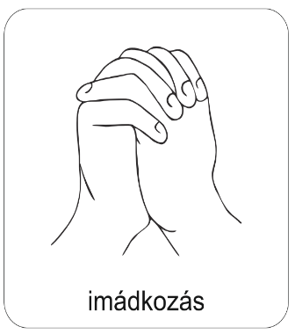
Kezdjük közös imádsággal a hittanórát!
Áldás, Békesség!
A mai hittanórán Ezékiel prófétáról lesz szó.

Slide 3
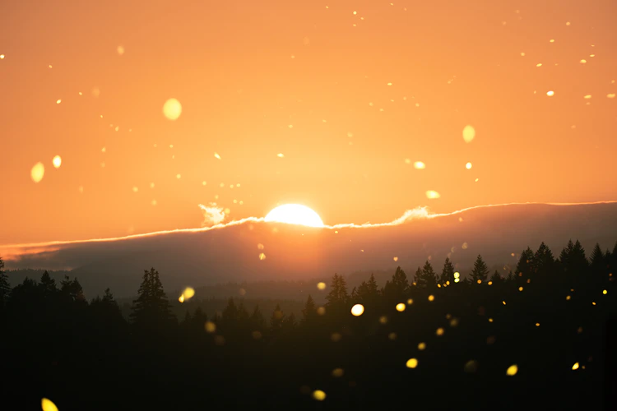
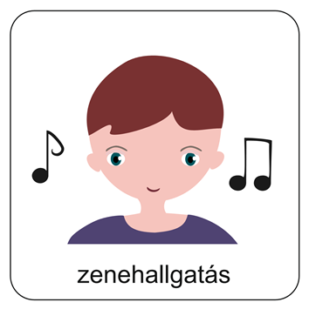
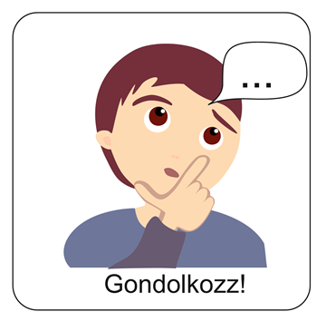
Hallgasd meg ezt az éneket!
Ide kattints az ének elindításához!
Amíg az éneket hallgatod, gondolkozz el! Miben mutatkozik meg Isten gondviselése az életedben?
Mit jelenthet ez a mondat az ének szövegében:
„Atyám két kezedben csak ott lakhatom.”

Slide 4

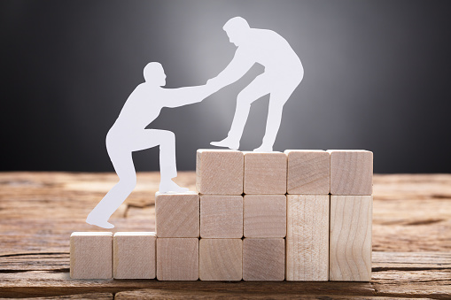
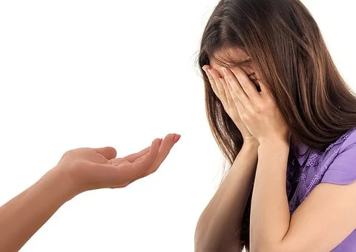
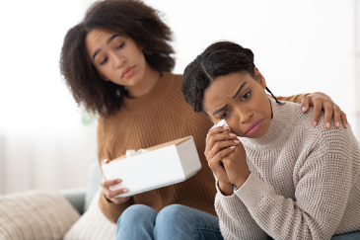
Nézd meg jól ezeket a képeket!
BESZÉLGESS A PADTÁRSADDAL!
MIRE VOLNA LEGINKÁBB SZÜKSÉGE EZEKNEK AZ EMBEREKNEK?

Slide 5

Nehéz élethelyzetek között
Sokszor nagyon jól esik az embernek, ha megvigasztalják.
Jó érezni a támogatást, hogy nem egyedül kell cipelni a lelki terheket.
Emlékszel olyan élményedre, amikor oda tudtál állni valaki mellé?
Neked milyen érzés volt, amikor melléd álltak?
Milyen érzés segíteni valakinek vagy segítséget kapni másoktól?

Slide 6

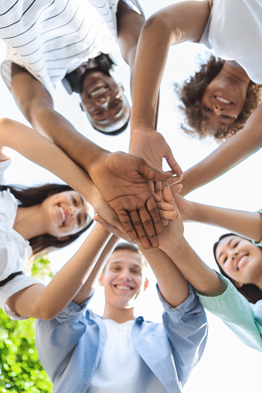
Beszélgessünk a kérdésekről!
Milyen érzés lehet egy olyan küldetést vállalni, ami mások megvigasztalásával, bátorításával függ össze?
Mikor érezheted magad megfelelően felkészültnek egy ilyen nehéz feladatra?

Slide 7
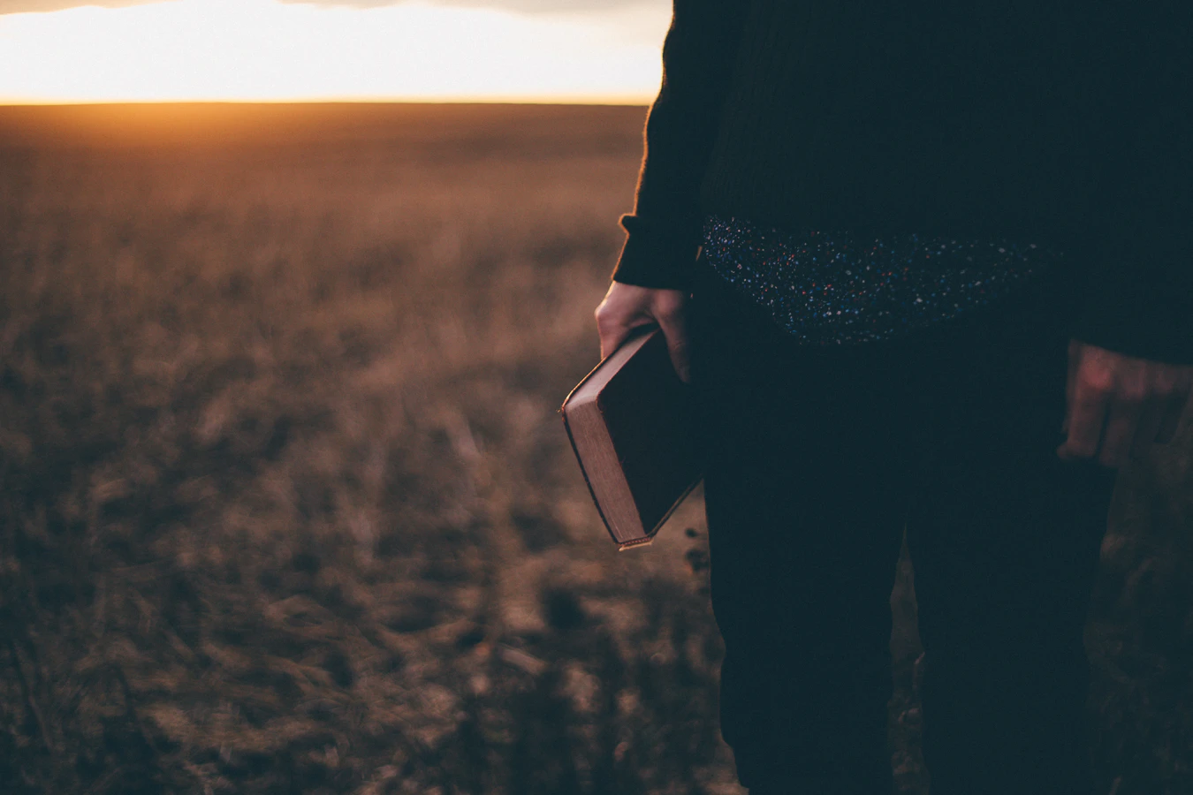
Isten még a babiloni fogságban sem mondott le népéről.
Isten népe ugyan fogságban volt Babilóniában, de az Úr üzenete és bátorítása mindvégig kísérte őket.
Isten a babiloni fogság idején is gondoskodott arról, hogy népe otthonától távol se maradjon Ige nélkül.

Slide 8
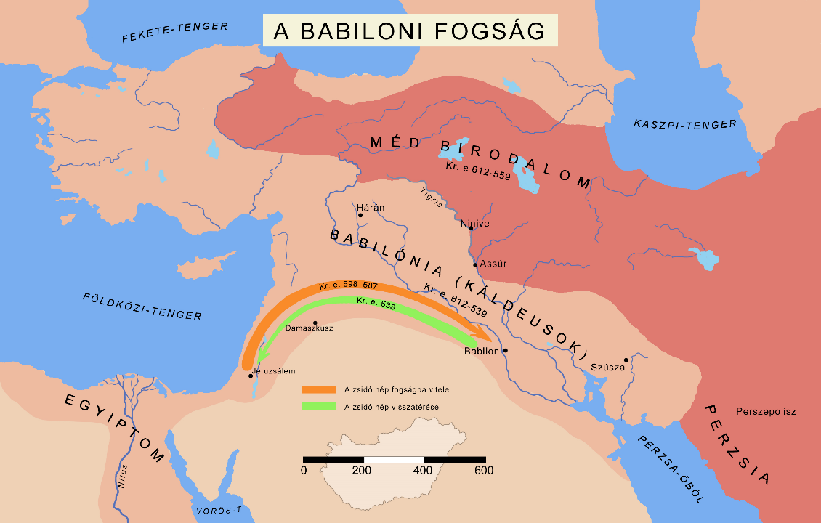
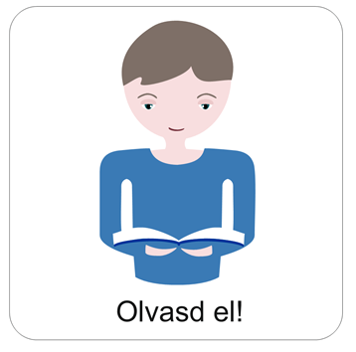
A babiloni fogság időszaka
a Kr. e. 5. század.
Ekkor a legyőzött Júda lakosságából a vezetőket, a szakképzett munkaerőt, a tanult embereket Babilonba hurcolták.
Babiloni fogságnak azt az időszakot nevezzük, amikor a déli országrésznek, Júda lakosságának nagy részét elhurcolták Babilonba.
II. Nebukadneccar király
(Kr. e. 605-562) az egyiptomi hadsereg elleni győzelme után Júdát is a birodalmához csatolta.

Slide 9
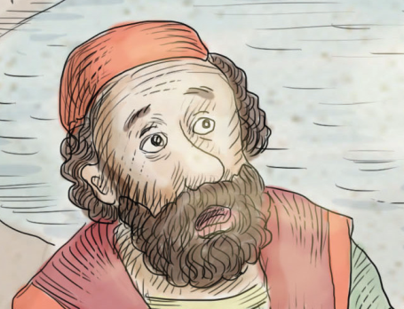
Ezékiel próféta személye
Ezékiel, azok közé a papok közé tartozott, aki az első fogságba vitelkor, Kr. e. 597-ban került fogságba.
A fogság 5. évében szólította meg őt Isten.
Minden vágya az volt, hogy az Úr templomában, Jeruzsálemben szolgálhasson. Isten azonban egészen más feladatot adott neki.
Több mint húsz éven át hirdette Isten Igéit népe fiainak a fogság idején.
A következő dián az elhívásáról olvashatsz.

Slide 10
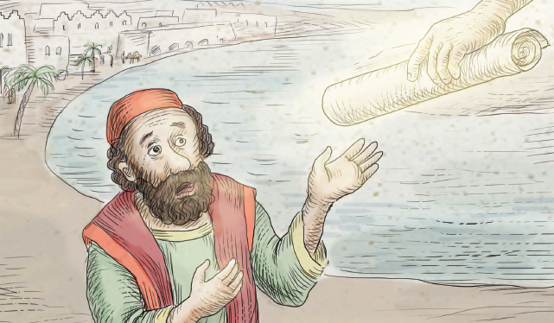
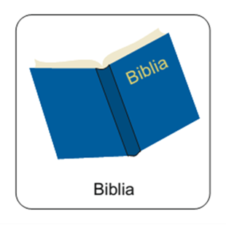
Ezékiel elhívása
Ezékiel prófétát Isten Babilonban hívta el a prófétai szolgálatra.
Elhívása egy különös látomásban történt.
Ezékiel elhívásának leírását itt olvashatod el: Ezékiel 2,1-10
Ide kattints!

Slide 11
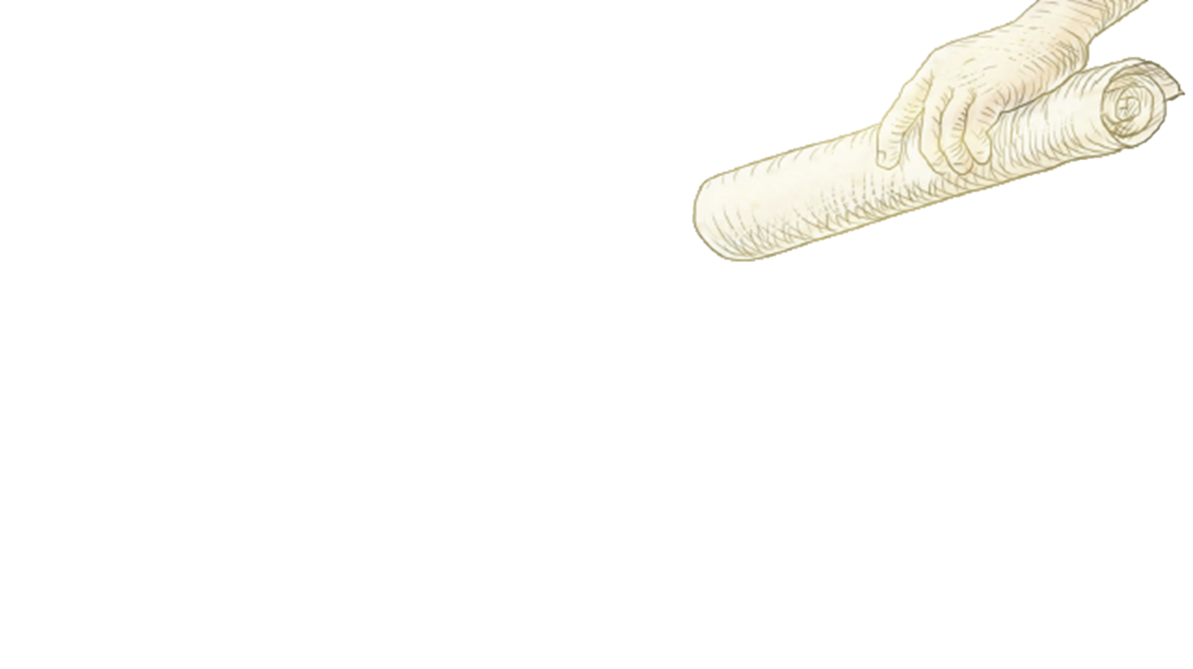

Az irattekercs Isten szavát jelenti
Ezékiel a hang parancsának engedelmeskedve kinyitotta a száját és megette az irattekercset.
Az íze pedig olyan édes volt, mint a méznek.
Miért érezhette édesnek az ízét?
Tudod-e?
Abban az időben a méz nagyon értékesnek számított.
Isten Igéjét a mézhez hasonlítani azt fejezi ki, hogy Isten szava érték!
Nagyon meg kell becsülni.
Különleges dolog, hogy olvashatjuk, és az is, hogy beszélhetünk róla.
Az Úr szava akkor is a javunkra van, ha abban figyelmeztetés, vagy feddés olvasható.
Keress a Bibliádban!
Olvasd el a Zsolt 19,8-11 verseit!
Írd le azokat a kifejezéseket, amelyek Isten Igéjéhez kapcsolódnak!

Slide 12
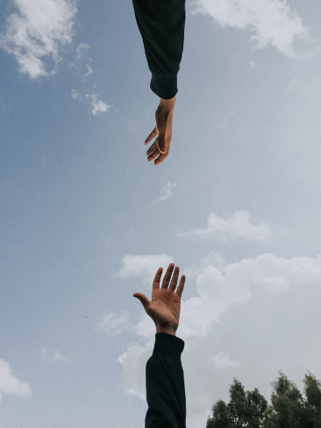
Ezékiel különleges feladatot kapott
Ezékiel a fogságban biztatta, bátorította Isten népét.
Szavaiban azonban emlékeztette honfitársait, hogy a bűneik miatt kerültek ilyen helyzetbe.
Isten engedte meg az idegen nép elnyomását, mert elfordultak Tőle.
Arról is szólt, hogy a hazatérés lehetséges abban az esteben, ha az egész nép az Úrhoz tér, megbánja bűneit.
Isten ígéretét is továbbította, hogy az Úr mindvégig velük marad, ha hallgatnak az Ő szavára.
Ezékiel őrállóként, lelkigondozóként a nép mellett állt.
Isten a nép hűtlensége ellenére is hű marad Övéihez.

Slide 13
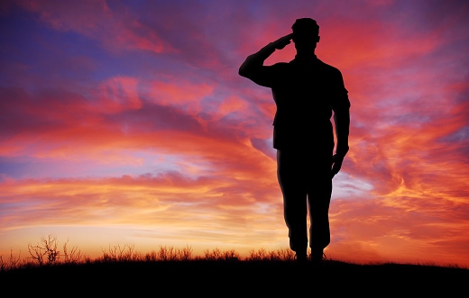

Beszélgessünk!
Mit jelent őrt állni?
Milyen feladatai vannak egy őrnek?
Milyen képességre, tulajdonságra van szüksége egy jó őrállónak?

Slide 14


Oldd meg az online feladatot!
FONTOS INFORMÁCIÓ A TANULÓKNAK!
1. Kérlek, add meg pontosan a nevedet a felületen!
2. Oldd meg a feladatot!
3. Ha elkészültél a feladattal, készíts róla képernyőképet is!
4. Küldd el a képet a Hittanoktatódnak!
Jó munkát kívánok!
Ide kattints!

Slide 15
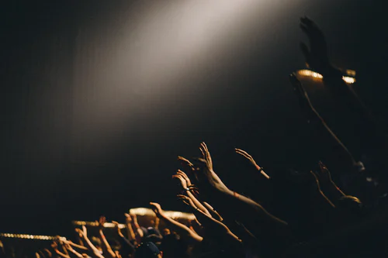
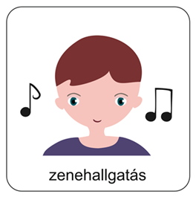


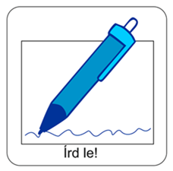
Hallgasd meg ezt az éneket!
A fogságban miért jelenthetett volna vigasztalást a népnek, amiről az ének szól?
Készíts egy vázlatot a füzetedbe a mai hittanórán tanultakról!

Slide 16
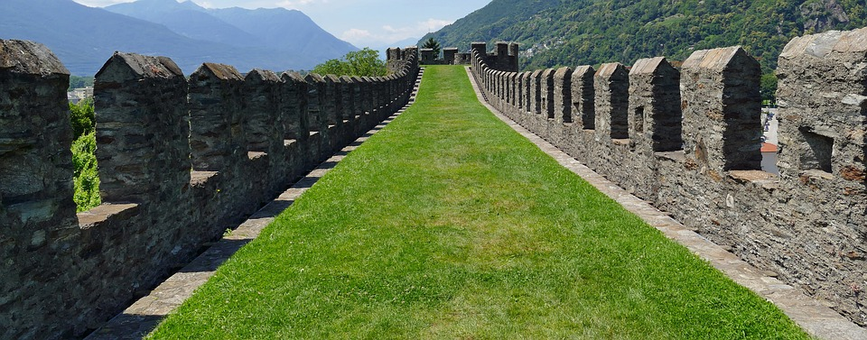
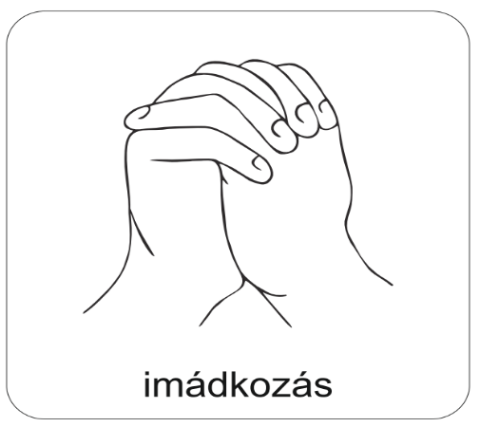
Mi Atyánk, aki a mennyekben vagy, szenteltessék meg a te neved,
jöjjön el a te országod, legyen meg a te akaratod, amint a mennyben, úgy a földön is;
Mindennapi kenyerünket add meg nekünk ma,
és bocsásd meg vétkeinket, miképpen mi is megbocsátunk az ellenünk vétkezőknek;
És ne vígy minket kísértésbe, de szabadíts meg a gonosztól;
Mert tied az ország, a hatalom és a dicsőség mindörökké.
Ámen.
(Mt 6,9-13)
Mondjuk el közösen az Úri imádságot!

Slide 17

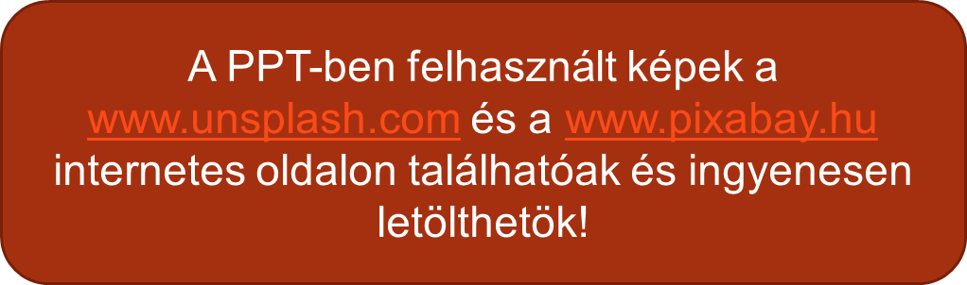
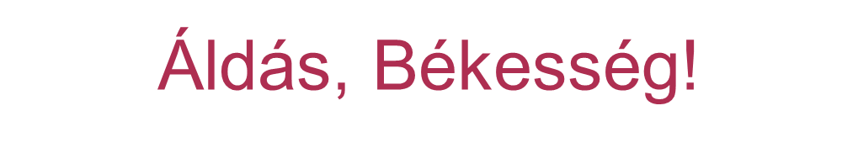
Fogadd meg az aranymondás szavait!
Emlékeztessen téged arra, hogy felelősséggel tartozol mások felé.
„Emberfia! Őrállóvá tettelek téged Izráel házában. Ha Igét hallasz tőlem, figyelmeztesd őket az én nevemben!”
Ezékiel 3,17
Kedves Hittanos!
Mások bátorítása, biztatása fontos feladatunk.

